Slide 1
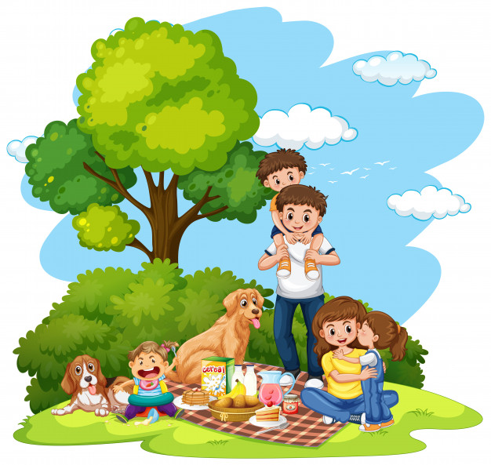
Українська мова
2 клас
Досліджую текст Урок 111
Прикрашаю текст

Slide 2
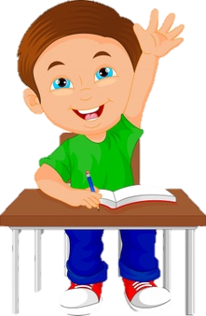
Налаштування на урок
І знову дзвоник кличе в клас,
Знання нові чекають нас.
Ми дуже любим рідну мову,
Її мелодію чудову.

Slide 3
Вправа «Очікування»
Обери смайл, що відповідає твоєму очікуванню.
Усе буде добре!
Я зможу!
Я впораюсь!

Slide 4
Вправа «Портрет тексту»
Текст-розповідь розповідає про щось
Це зв’язані
за змістом речення
Речення стоять
в певній послідовності
Можна дібрати заголовок
Буває текст-розповідь і текст-опис
Текст
має три частини:
Текст-опис описує щось або когось
Частини тексту не можна міняти місцями
зачин, основна
частина, кінцівка

Slide 5
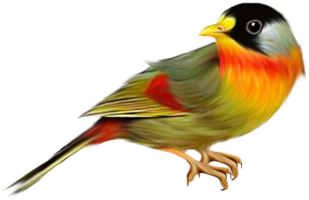
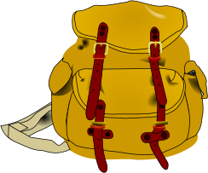
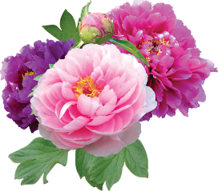
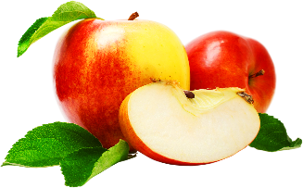
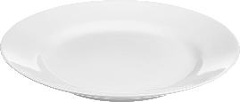
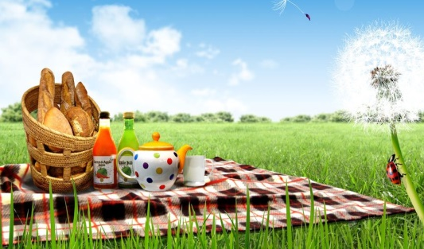
Гра «Збери слово»
Розглянь малюнки. У третій рядок встав букву відповідного слова, порядок якої зазначено у 2-му рядку. Прочитай утворене слово.
1 | 4 | 3 | 2 | 3 | 5
П
І
К
Н
І
К
Поясни, як розумієш значення слова ПІКНІК
Пікнік – розважальна прогулянка компанією з уживанням їжі на природі.
Чи довелося тобі бути на пікніку? Де і з ким ви його влаштовували? Чим займалися?

Slide 6
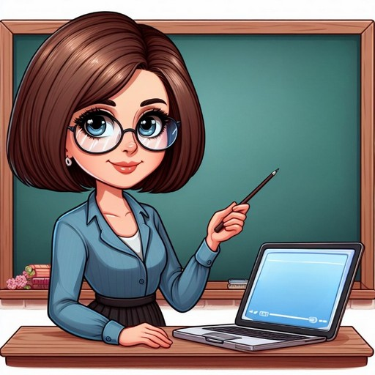
Повідомлення теми уроку
Запрошую сьогодні на мовний пікнік на зеленій галявині. На уроці будемо прикрашати тексти прикметниками, порівняннями, редагувати текст.
ˊ
= о – = о –
Прочитай слово.
Запиши це слово.
Поділи на склади, побудуй звукову схему, постав наголос. Визнач кількість букв, звуків, складів.

Slide 7
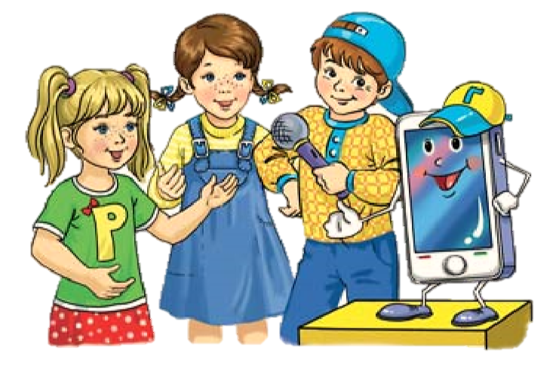
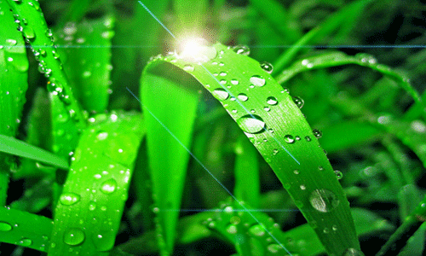
По дорозі на пікнік друзі любувалися природою
Прочитай в ролях їхню розмову
Чи здогадуєшся ти, що друзі побачили в траві? Поясни, чому ти так думаєш.
У траві діти побачили росу. Краплинки роси на зеленій траві нагадують розсипані срібні перлинки, а на сонці вони виблискують, немов діаманти.
Підручник.
Сторінка
135

Slide 8
Запиши подане речення. Встав пропущені слова.
Друзі порівняли росу з (з чим?) …………………… , ……………..… , ………..………… .
перлинками
зірочками
діамантами
Слова в переносному значенні, порівняння прикрашають мовлення, надають яскравого емоційного забарвлення
Підручник.
Сторінка
135

Slide 9
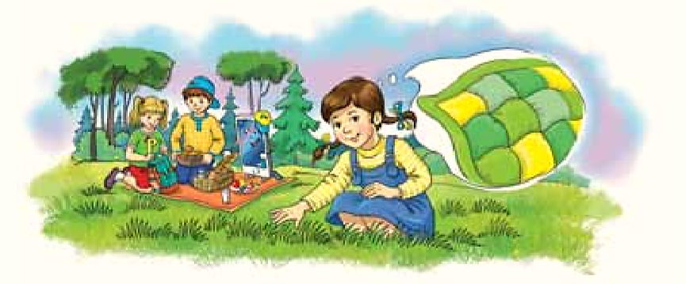
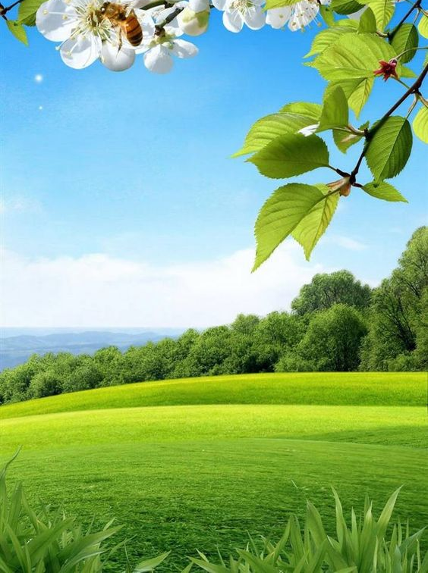
Розглянь малюнок
Розкажи, що нагадала Читалочці трава.
Пишна літня трава нагадала дівчинці її зеленкувату пухову ковдру.
Дізнайся про враження Читалочки. Для цього утвори речення з поданих слів і запиши.
Підкресли слова, які прикрашають речення.
Яка ніжна і м'яка трава!
ніжна яка трава і м'яка
схожа на вона ковдру пухову
Вона схожа на пухову ковдру!
Підручник.
Сторінка
135

Slide 10
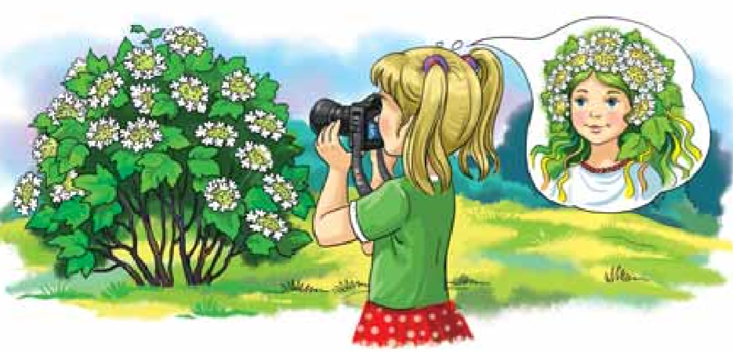
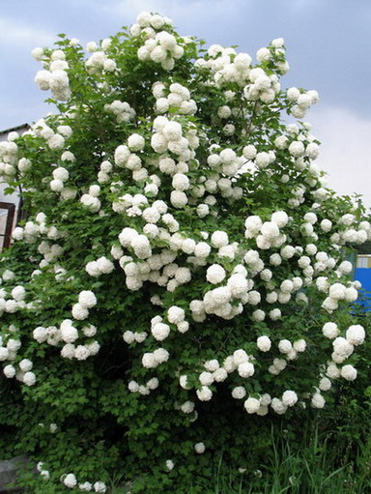
Розкажи, що робить Родзинка.
Калина навесні
Родзинку привабив кущ калини.
У травні калина зацвітає дрібним білим цвітом. Тоді її порівнюють з нареченою.
Гарна калина навесні!
Родзинка фотографує кущ калини. Кого нагадує їй калина?
Напиши текст (3-4 речення) за поданим початком. Використай слова, які прикрашають текст. Розпочни із заголовка.
Підручник.
Сторінка
136

Slide 11
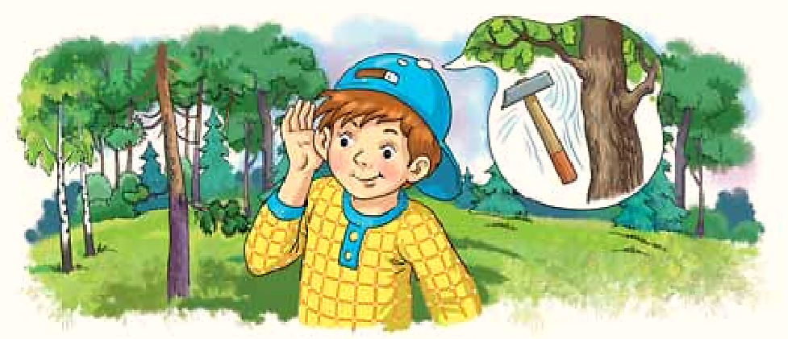
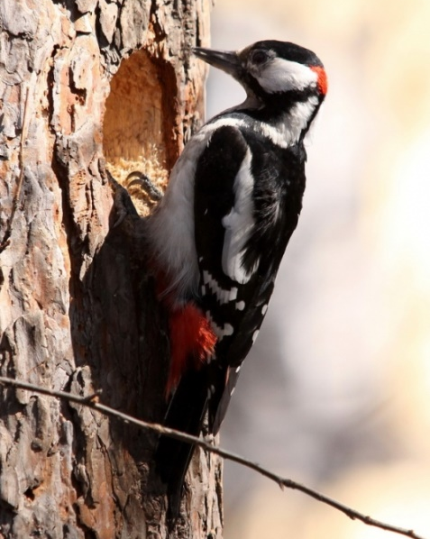
Розглянь малюнок. Розкажи, що почув і уявив Щебетунчик.
У лісі Щебетунчик почув дивний звук. Він одразу уявив, що стукає татів молоток.
Насправді то стукотів невтомний «лісовий санітар» — дятел. Він старанно шукав комах і «лікував» старе дерево.
Продовж подані речення. Використовуй красиві слова.
дивний звук
Щебетунчик почув …….…….. …….. . Йому здалося, що ………………..
……………………. .
А то був …………………………… .
Він …………………………………... .
в лісі стукає
татів молоток
невтомний дятел
«лікував» старе дерево
Підручник.
Сторінка
136

Slide 12
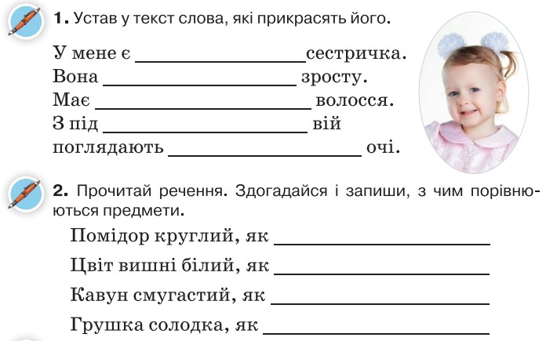
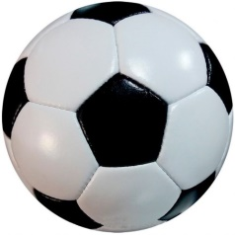
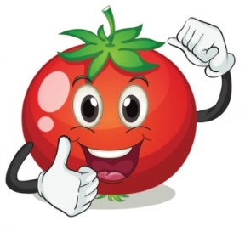
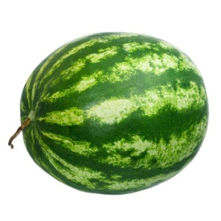
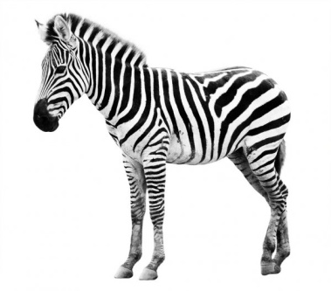
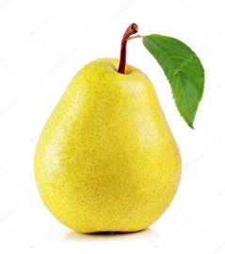
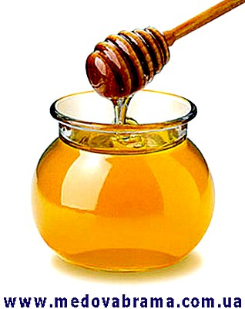
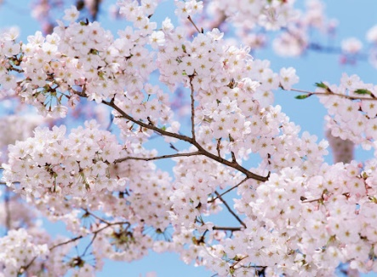
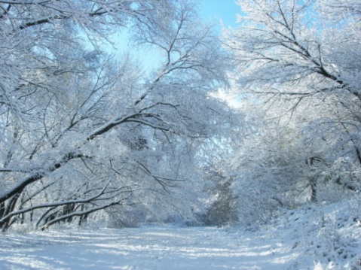
Робота в зошиті
молодша
невисокого
світле
довгих
карі
м’яч.
сніг.
зебра.
мед.
Сторінка
Ст 74

Slide 13
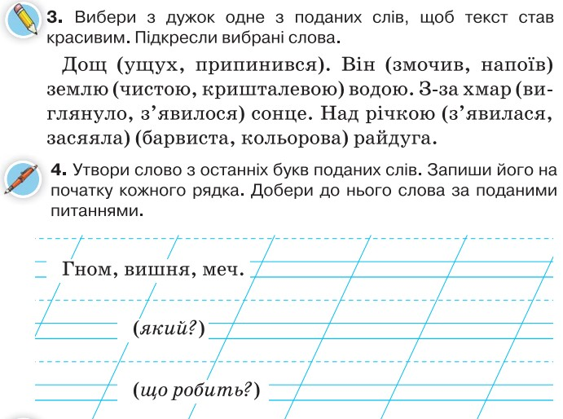
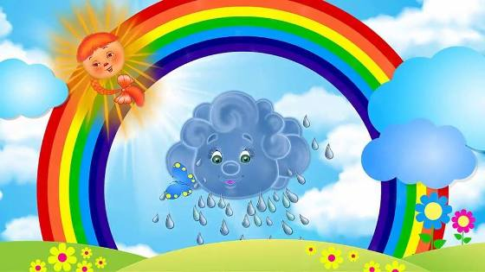
Робота в зошиті
Шкіряний, великий, малий, футбольний, волейбольний, тенісний
М’яч
Котиться, лежить, летить, відбивається, попадає, збиває, потрапляє
М’яч
Сторінка
Ст 74

Slide 14
Підсумок уроку
Рефлексія. Оціни свою роботу на уроці
Під час уроку усе було зрозумілим, усі завдання виконувались з легкістю
Що нове про текст дізналися на уроці?
Які завдання сподобалося виконувати більше? Чому?
Під час уроку інколи з'являлися труднощі
Під час уроку припускався (припускалася) багатьох помилок
В яких завданнях зустрілись труднощі?

